Slide 2
С 8 МАРТА!
Международный женский день - 8 Марта. Самое прекрасное и трогательное слово на свете – мама. Это первое слово, которое произносит малыш, и звучит оно на всех языках одинаково нежно. Дети – самое дорогое для матери. У мамы самое доброе и верное сердце, самые ласковые и нежные руки, которые умеют все.
И сегодня мы поздравляем не только мам, бабушек, но и наших девочек!

Slide 4
ДОСКАЖИ ПОСЛОВИЦУ
При солнышке светло,
при матери добро.
Нет милее дружка,
чем родная матушка.
Птица рада весне,
а младенец – матери.
Материнская ласка
конца не знает.

Slide 5
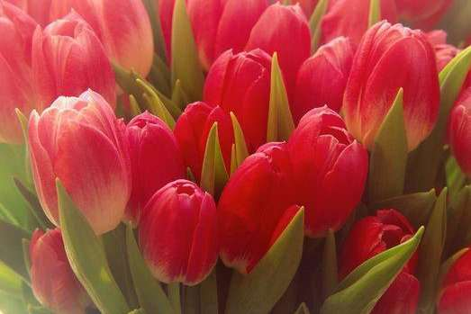
Конкурс «ЦВЕТОЧНО-ЗАГАДОЧНЫЙ»

Slide 6
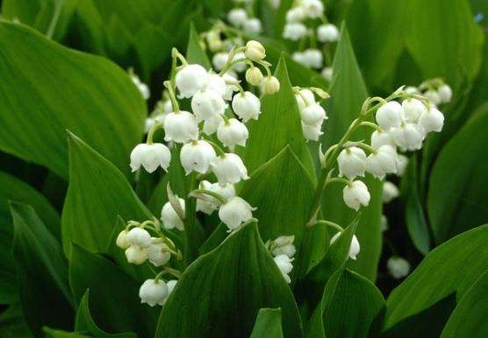
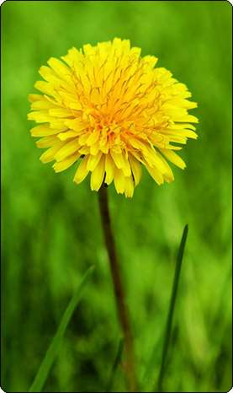
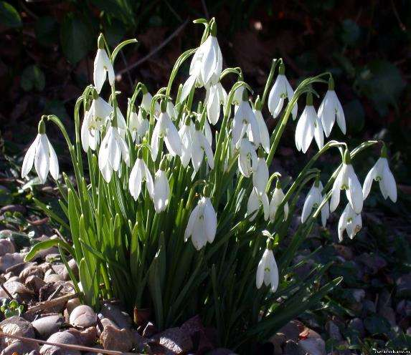
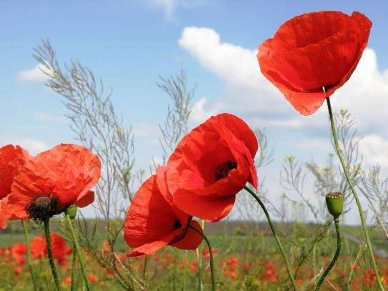
Даже ночью муравьишка
Не пропустит свой домишко:
Путь- дорожку до зари
Освещают фонари.
На больших столбах подряд
Лампы белые висят.
На зелёной хрупкой ножке
Вырос шарик у дорожки.
Ветерок пошуршал
И развеял этот шар.
Из – под снега вышел друг
И весной запахло вдруг.
Солнце жжёт мою макушку,
Хочет сделать погремушку.

Slide 7
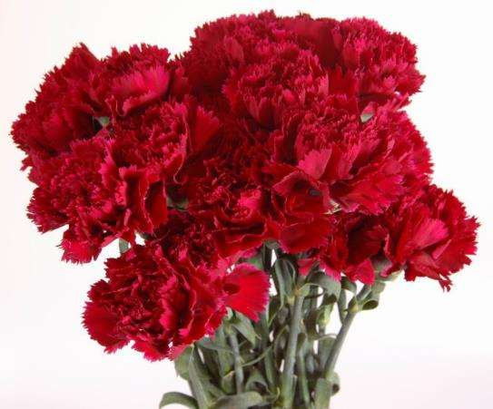
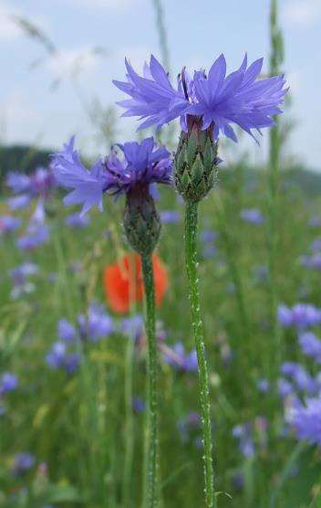
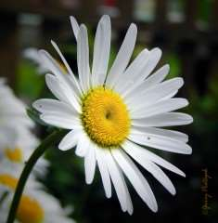
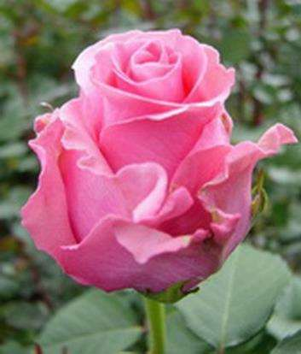
Все знакомы с нами:
Яркие, как пламя.
Мы однофамильцы
С мелкими гвоздями,
Полюбуйся дикими
Алыми …
Колосится в поле рожь,
Там во ржи цветок найдёшь.
Ярко – синий и пушистый,
Только жаль, что не душистый.
Стоит в саду кудряшка –
Белая рубашка,
Сердечко золотое.
Что это такое?
Прекрасная красавица
Боится лишь мороза,
В букете всем вам нравится.
Какой цветочек?

Slide 8
Конкурс «ОТГАДАЙКА»

Slide 9
(для 1 команды)
Шагает красавица,
Легко земли касается,
Идёт на поле, на реку,
И по снежку, и по цветку.
Беленькие горошки
На зелёной ножке.
Я живу под самой крышей,
Даже страшно глянуть вниз.
Я могла бы жить и выше,
Если б крыши там нашлись.
Я и туча, и туман,
И ручей, и океан,
И летаю, и бегу,
И стеклянной быть могу!
(Ландыш)
(Сосулька)
Он прилетает каждый год
Туда, где домик его ждёт.
Чужие песни петь умеет,
А всё же голос свой имеет.
(Весна)
(Вода)
(Скворец)

Slide 10
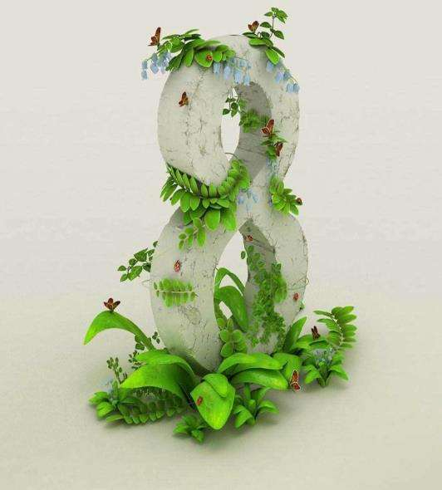
(для 2 команды)
Дует тёплый южный ветер,
Солнышко всё ярче светит,
Снег худеет, мякнет, тает,
Грач горластый прилетает.
Что за месяц? Кто узнает?
Я всегда со светом дружен.
Если солнышко в окне,
Я от зеркала, от лужи
Пробегаю по стене.
(Солнечный зайчик)
Первый вылез из землицы
На проталинке.
Он мороза не боится,
Хоть и маленький.
(Март)
Будто снежный шар бела,
По весне она цвела,
Нежный запах источала.
А когда пора настала
Разом сделалась она
Вся от ягоды черна.
(Черёмуха)
Прилетает к нам с теплом,
Путь проделав длинный,
Лепит домик под окном
Из травы и глины.
(Подснежник)
(Ласточка)

Slide 12
Конкурс «Интеллектуальный» (кто быстрее даст ответ)
Как звали королевича из "Сказки о мертвой царевне и о семи богатырях" А. С. Пушкина?
(Елисей)
Как называется сказка, в которой героиня побеждает врага, бросив в него свою туфельку?
(Щелкунчик)
Назовите сказку, в которой героиня путешествует на ласточке.
(Дюймовочка)

Slide 13
(Исток)
Как называется начало реки?
Как называется место, где река впадает в море?
(Устье)
Как назывался правитель в Древнем Египте?
(Фараон)
Назовите жилище первобытного человека.
(Пещера)
(Гуси)
Какие животные спасли Рим?
Какое животное называют кораблем пустыни?
(Верблюд)

Slide 15
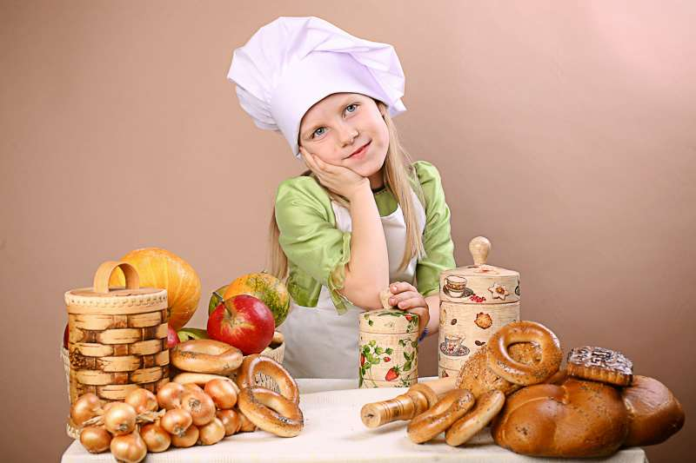
Конкурс «Я ЛЮБЛЮ ГОТОВИТЬ»

Slide 16
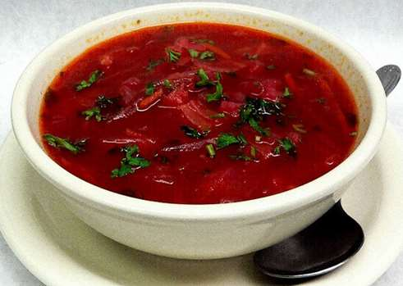
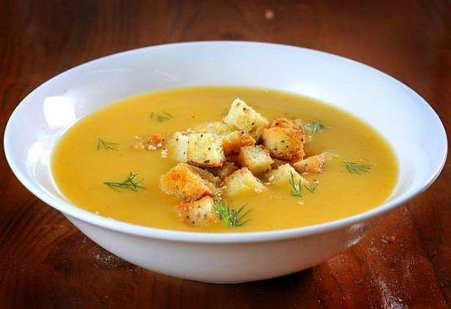
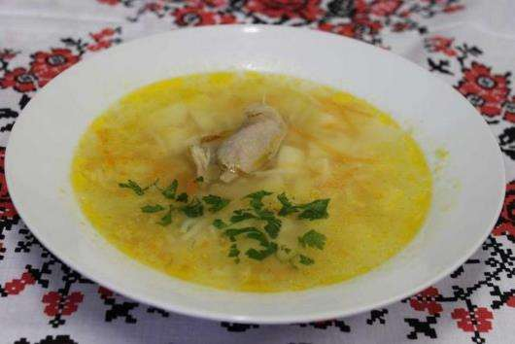
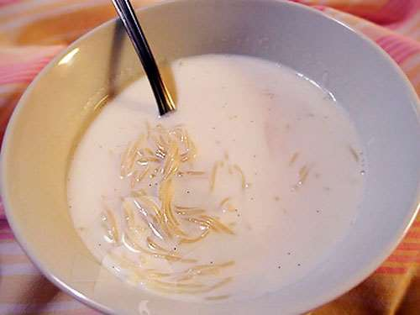
(отгадайте блюдо на картинке)
БОРЩ
СУП ГОРОХОВЫЙ
СУП КУРИНЫЙ
СУП МОЛОЧНЫЙ

Slide 17
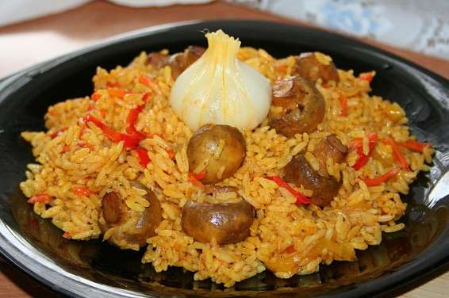
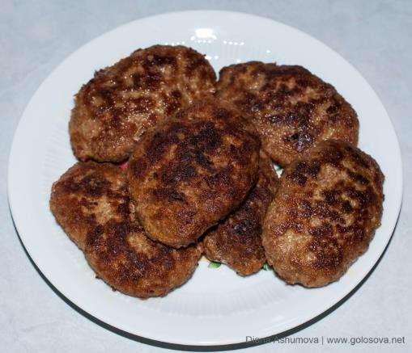
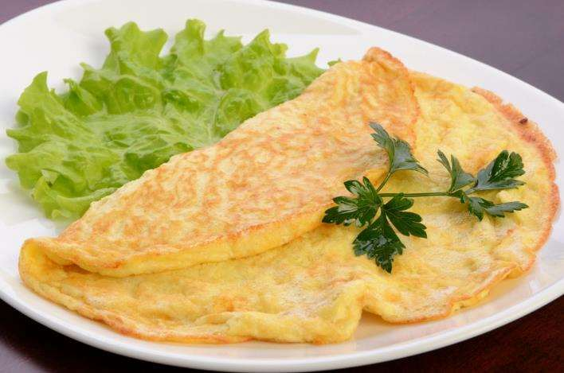
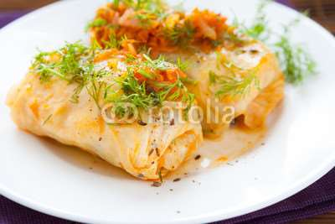
КОТЛЕТЫ
ПЛОВ
ОМЛЕТ
ГОЛУБЦЫ

Slide 18
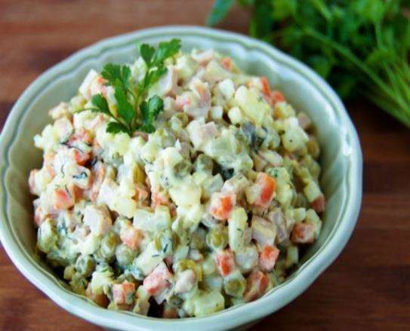
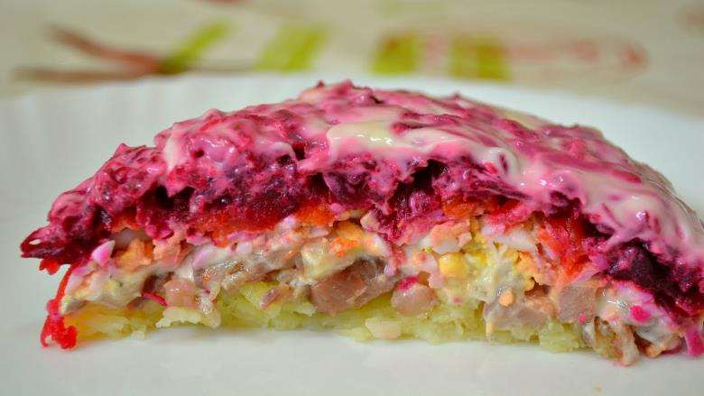
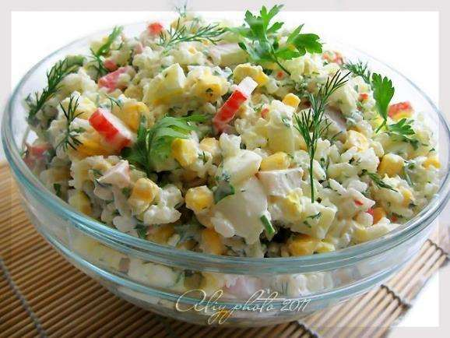
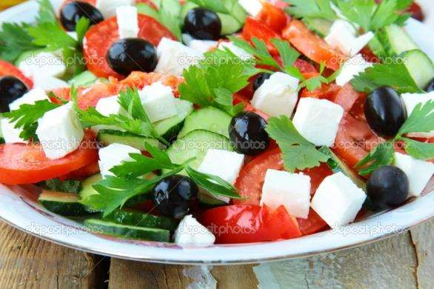
ОЛИВЬЕ
СЕЛЕДКА ПОД ШУБОЙ
ГРЕЧЕСКИЙ САЛАТ
КРАБОВЫЙ САЛАТ

Slide 19
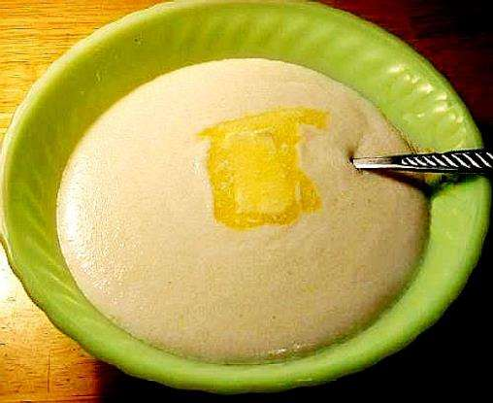
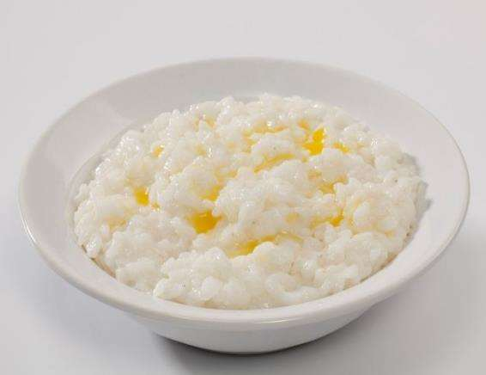
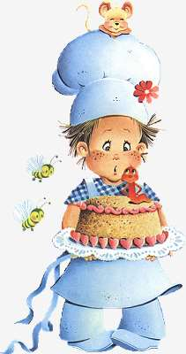
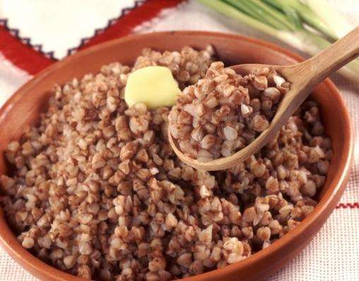
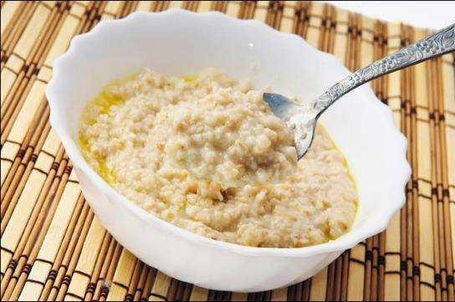
КАША МАННАЯ
КАША РИСОВАЯ
КАША ГРЕЧНЕВАЯ
КАША ОВСЯНАЯ

Slide 20
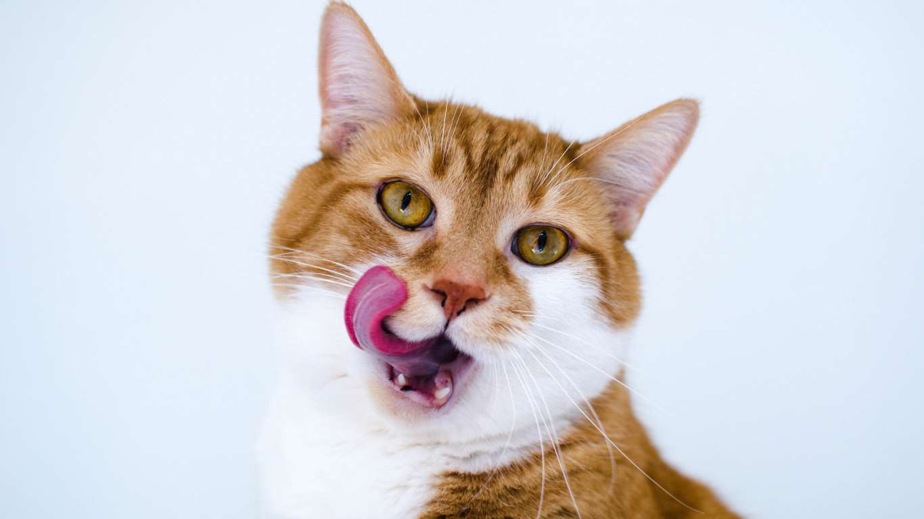

Slide 21
Конкурс «УМНИЦЫ»
1. На сосне росло 90 желудей. Подул сильный ветер, и 10 желудей упало. Сколько осталось?
(Возможно, для кого-то будет сюрпризом узнать, что на сосне желуди не растут.)
2. Мужчина шел по улице, фонари не горели, лупы тоже не было. Дорогу ему перебежала черная кошка. Как он разглядел, какого она была цвета?
(Невнимательные слушатели начнут гадать, а самые сообразительные наверняка ответят, что был день, поэтому мужчина разглядел цвет кошки.)
3. Что я делаю, когда вижу с закрытыми глазами?
(Сплю)
4. Что может быть невкусным, даже если это очень хорошо приготовить?
(Уроки)

Slide 22
5. Каким гребешком невозможно расчесаться?
(Петушиным)
6. На столе лежали три апельсина. Два из них мы разрезали пополам. Сколько теперь на столе находится апельсинов?
(На столе, также как и было, три апельсина)
7. Какой лесной житель сушит себе на деревьях грибы?
(Белка)
8. Птенцы какой птицы не знают своей матери?
(Кукушка)

Slide 23
Конкурс «РЕБУС»

Slide 24
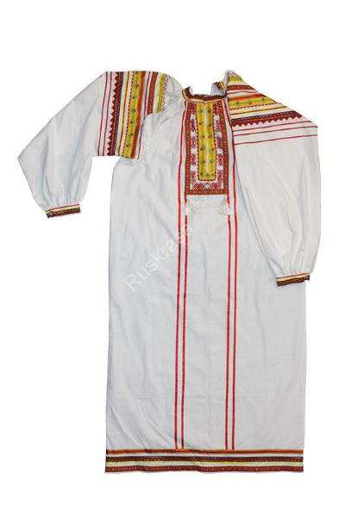
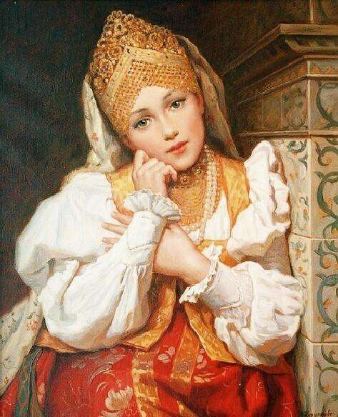
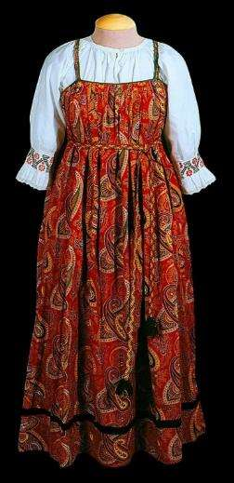
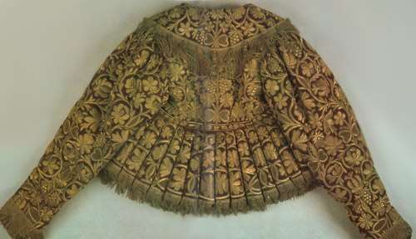
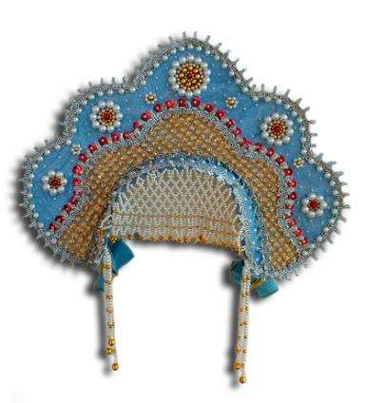
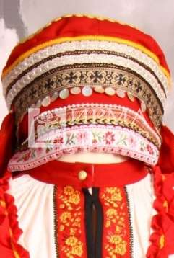
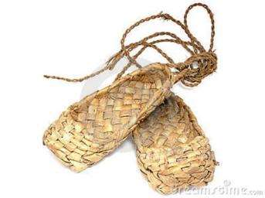
Конкурс «РУССКАЯ КРАСАВИЦА»
ДУШЕГРЕЯ
РУБАХА
САРАФАН
КОКОШНИК
ЛАПТИ
КИЧКА

Slide 25
Конкурс«Угадай цветок»
(познавательный)

Slide 26
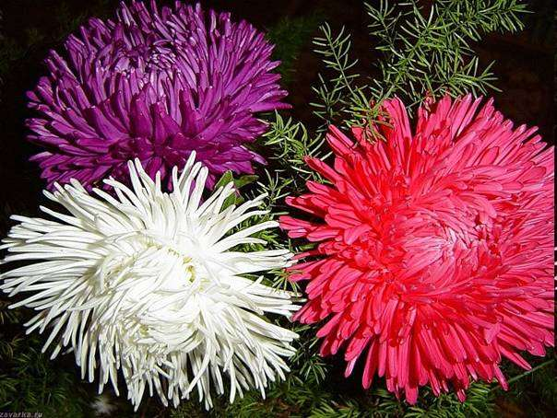
1
Угадайте, что это за цветок? По легенде он вырос из пылинки, упавшей со звезды. Это растение у древних греков считалось амулетом. Его цветки — как последняя улыбка осени. Они красивы и неприхотливы —выдерживая морозы до семи градусов.
ОТВЕТ

Slide 27
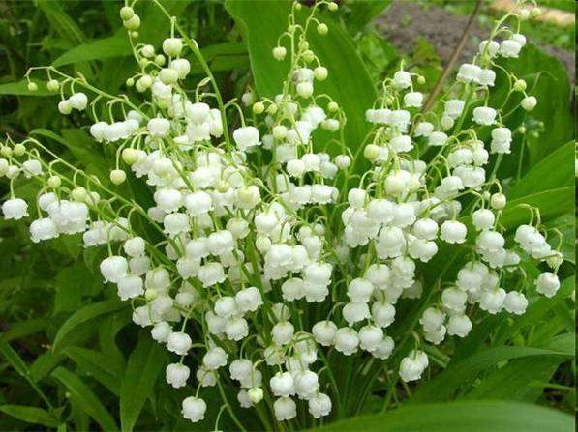
2
Именно эти цветы принес своей любимой герой песни Фадеевой и Фельцмана, а «не тюльпаны
и не лилии». Какие же это цветы?
ОТВЕТ

Slide 28
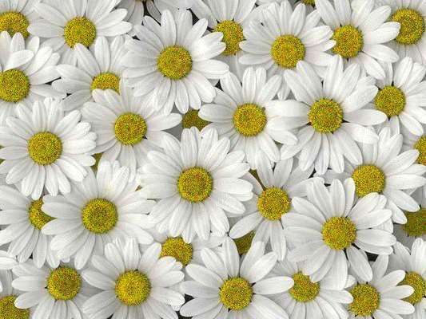
3
Белая корзина, золотое донце - в ней лежит росинка и сверкает солнце?
ОТВЕТ

Slide 29
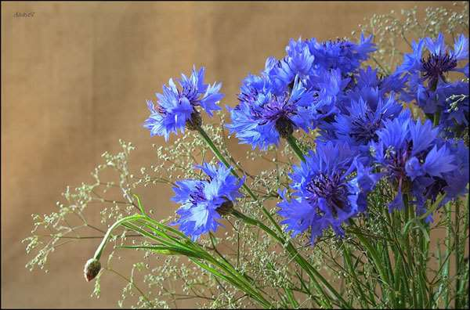
4
Эти простые полевые цветы взял с собой в кабину самолёта В.П.Чкалов, отправляясь в 1937 году в полёт через
Северный полюс в Америку. Какие это были цветы?
ОТВЕТ

Slide 30
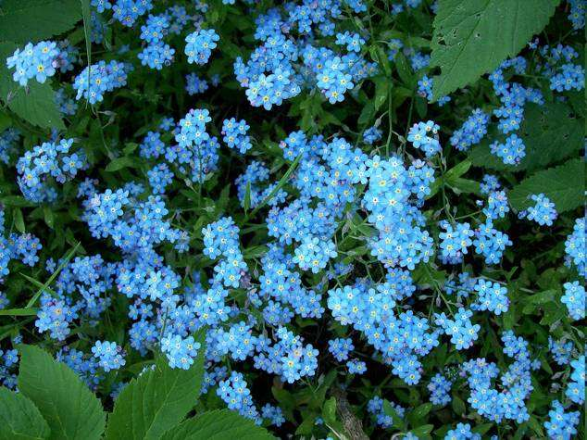
5
Именно этот цветок стал символом тоски и эмблемой верной любви между женой и мужем. В средние века считалось, что его название должно служить постоянным напоминанием о боге, и поэтому часто вырезали из дерева небесное око, в форме венчика этого цветка с надписью "Помни обо мне".
ОТВЕТ

Slide 31
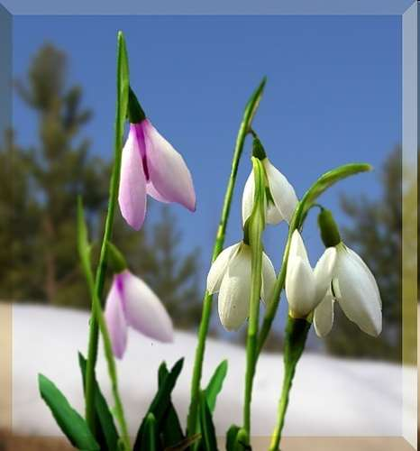
7
Древняя легенда рассказывает: когда Адам и Ева были изгнаны из рая, шел сильный снег, и Еве было очень холодно. Тогда, желая согреть ее своим вниманием, несколько снежинок превратилось в цветы. Увидев их, Ева повеселела, у нее появилась надежда, потому этот цветок стал символом надежды. Расцветая в окружении снегов, он и сам похож на снежинку и выдерживает 10- градусный мороз.
ОТВЕТ

Slide 32
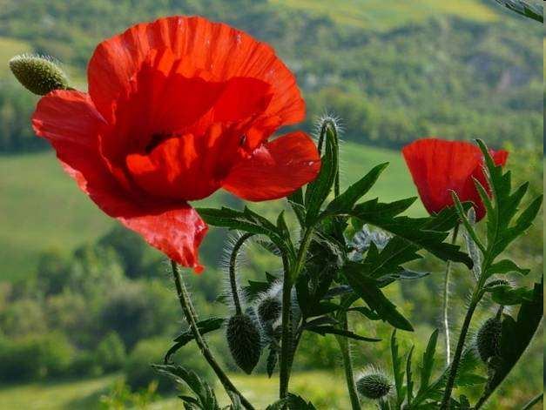
8
Предание говорит, что когда на Земле появились первые люди, природа позаботилась о том, чтобы они не только охотились, но и спокойно отдыхали. Однако ночью люди продолжали бодрствовать. Тогда природа послала сон и воткнула в землю свой жезл. Сновидения окутали жезл воздушными грезами, ночь вдохнула в него жизнь, и жезл пустил корни, зазеленел и раскрылся красивыми цветами. Так на Земле появился цветок грез.
ОТВЕТ

Slide 33
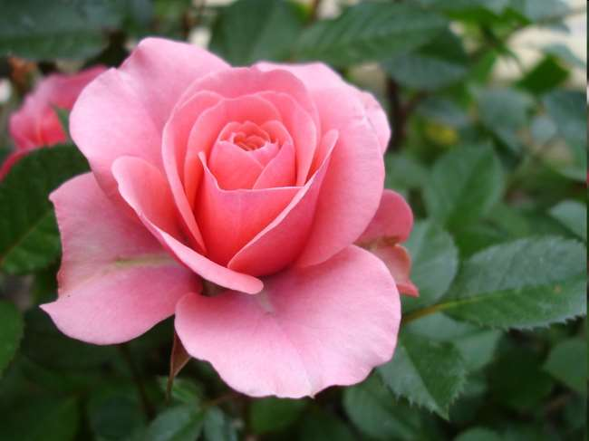
9
Лепесток какого цветка служил одеялом Дюймовочке из одноименной сказки Г. Х. Андерсена?
ОТВЕТ

Slide 34
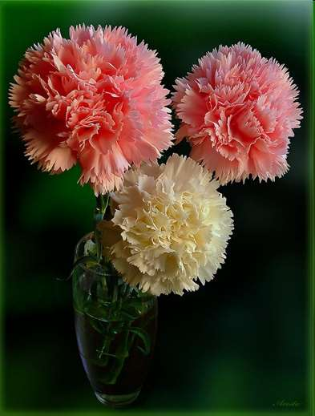
10
Цветок, в названии которого
есть кусочек железа?
ОТВЕТ

Slide 35
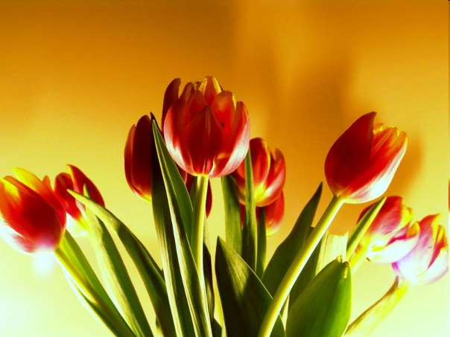
11
Из этого цветка появилась
на свет Дюймовочка.
ОТВЕТ

Slide 36
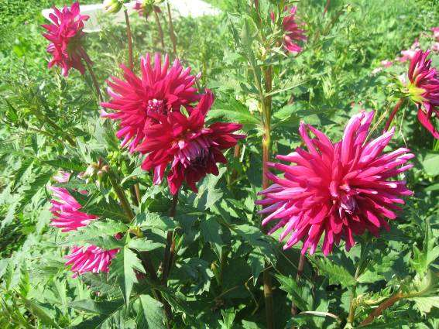
12
На тебя он глядит свысока - Не найдешь горделивей цветка. Он в осеннем саду властелин, Это яркий цветной...
ОТВЕТ

Slide 37
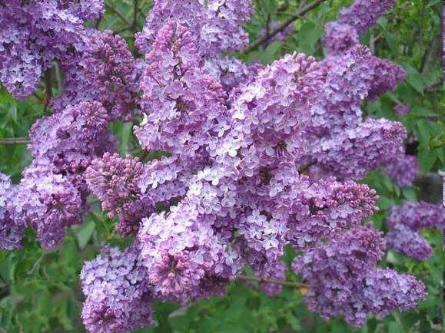
13
Родиной её считается Персия. В Европу она попала лишь в 16 веке. В Англии считается цветком несчастья. Мы же, наоборот, считаем, что её цветочек с пятью лепестками приносит счастье.
ОТВЕТ

Slide 38
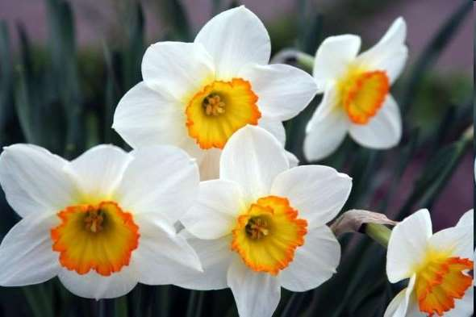
14
Назван этот цветок по имени юноши, который увидел свое отражение в ручье. Никогда раньше не встречал он подобной красоты и потому потерял покой. Каждое утро он приходил к ручью, погружал свои руки в воду, чтобы обнять того, кого видел, но все было тщетно.
ОТВЕТ

Slide 39
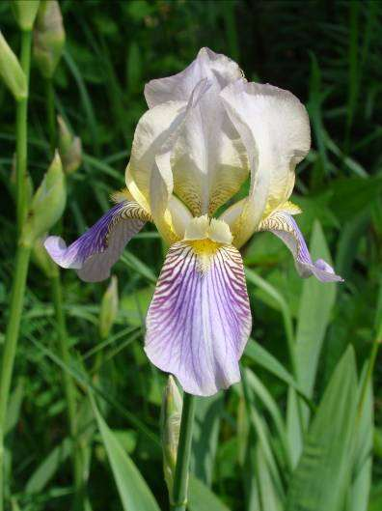
15
Древние греки называли так радугу, а потому и цветок, схожий с радугой по окраске, стали называть также, считая цветы осколками упавшей на землю радуги.
ОТВЕТ

Slide 40
Примите наш букет и поздравления!

Slide 41
КАКАЯ ТЫ ХОЗЯЙКА?
Я пыхчу, пыхчу, Больше греться не хочу. Крышка громко зазвенела: «Пейте чай, вода вскипела!»
Она бывает глубока. Она бывает мелка. Однако, это не река.
Жёсткая, дырявая, Колючая, корявая. Что ей на спину положат, Всё она тотчас изгложет.

Slide 42
КАКАЯ ТЫ ХОЗЯЙКА?
Ей набили мясом рот, И она его жуёт, Жуёт, жуёт и не глотает – В тарелку отправляет.
Коротышка подпоясан По квартире ходит плясом. Пустился вприсядку – Сгрёб мусор в охапку.
Дом без окон и закрыт,
А внутри холодный.
Если рядом кто сидит,
Значит, тот голодный.

Slide 43
Задание. Наполни холодильник
Холодильник похудел.
Недовольно загудел:
У него вторые сутки
Ни песчинки нет в желудке!
А хозяйке дела нету,
У нее теперь диета.
Был бы хоть кусочек сыра!
Но от сыра только дыры!
Ни кефира, ни сметанки.
Лишь одни пустые банки!
А хозяйке дела нету,
У нее опять диета.
Вдруг! —
Глазам своим не верю:
Холодильник хлопнул дверью.
Отключился от розетки,
Похватал пустые сетки
И помчался в магазин,
По асфальту «дзын-дзын-дзын»...
Г. Дядина
Наполните холодильник любыми продуктами, приобретенными в супермаркете, но только чтобы все они начинались с буквы С (не менее 10 наименований).

